Slide 1

Škola | ZŠ Třeboň, Sokolská 296, 379 01 Třeboň
Autor | Mgr. Jana Drtinová
Číslo | VY_41_INOVACE_4023
Název | Přirozená čísla – slovní úlohy
Téma hodiny | Přirozená čísla - slovní úlohy
Předmět | Matematika
Ročník/y/ | 6
Anotace | Pracovní list obsahuje tři slovní úlohy na zopakování a procvičení početních operací s přirozenými čísly.
Očekávaný výstup | Žák umí řešit slovní úlohy. K řešení používá své znalosti o přirozených číslech.
Druh učebního materiálu | Pracovní list

Slide 2
Každá třída má 25 dětí, ve škole je 18 tříd. Kolik je celkem ve škole dětí?
1 třída ……………………25 dětí
Škola …………………….18 tříd
Celkem …………………...x dětí
x = 25 . 18
x = 450
x = 450 dětí
Ve škole je celkem 450 dětí.

Slide 3
Na platu je 20 jogurtů. Kolik celých plat musí školní jídelna objednat, když má 297 dětí?

Slide 4
1 plato ……………………………..20 jogurtů
Celkem ………………..…..…………297 dětí
Celých plat ………………………………..x ks
x = 297 : 20
x = 14 (Zb. 17)
x = 15
Zk:
14 . 20 = 280
280 + 17 = 297
x = 15 ks
Školní jídelna musí koupit 15 ks celých plat s jogurty.

Slide 5
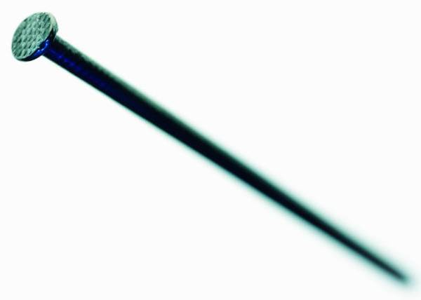
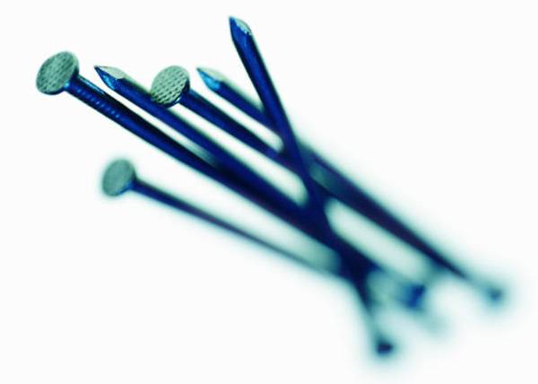
Za nákup v železářství, ve kterém bylo šest malých hřebíků a jeden velký hřebík, jsme celkem zaplatili 111 Kč. Cestou domů jsme však ztratili účet a jediné, na co jsme si vzpomněli, bylo to, že velký hřebík stál 21 Kč. Dopočítej, kolik jsme zaplatili v obchodě za jeden malý hřebík.

Slide 6
Celkem ………………………………..111,- Kč
Malých hřebíků ………………..……..…6 ks
1 velký hřebík ……………………….21,- Kč
1 malý hřebík …………………………...x Kč
x = (111 – 21) : 6
x = 90 : 6
x = 15
Zk: 15 . 6 = 90
90 + 21 = 111
x = 15,- Kč
Jeden malý hřebík stál 15,- Kč.

Slide 7
Zdroje
www.office.microsoft.com
Archiv autora

